Slide 1


Мурлыкаем о безопасности: котята против кибермошенников
Направление практики: информационная кампания по финансовой грамотности
Наименование субъекта: Забайкальский край
Автор практики: Отделение по Забайкальскому краю Сибирского главного управления Центрального банка Российской Федерации, Куржумова Елена Владимировна, 8 (3022) 39-01-83 KurzhumovaEV@cbr.ru

Slide 2

Информационно-просветительский проект «Мурлыкаем о безопасности: котята против кибермошенников.»
Цель: просто, понятно, ярко донести до широких слоев населения информации по финансово-грамотному поведению населения с помощью 3D-наклеек.
Целевая аудитория: школьники; студенты ссузов, вузов; взрослое население; люди старшего поколения
Партнеры:
Министерство образования
Забайкальского края
Школы, ссузы, вузы

Slide 3
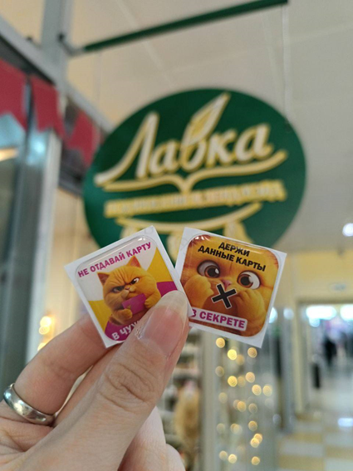
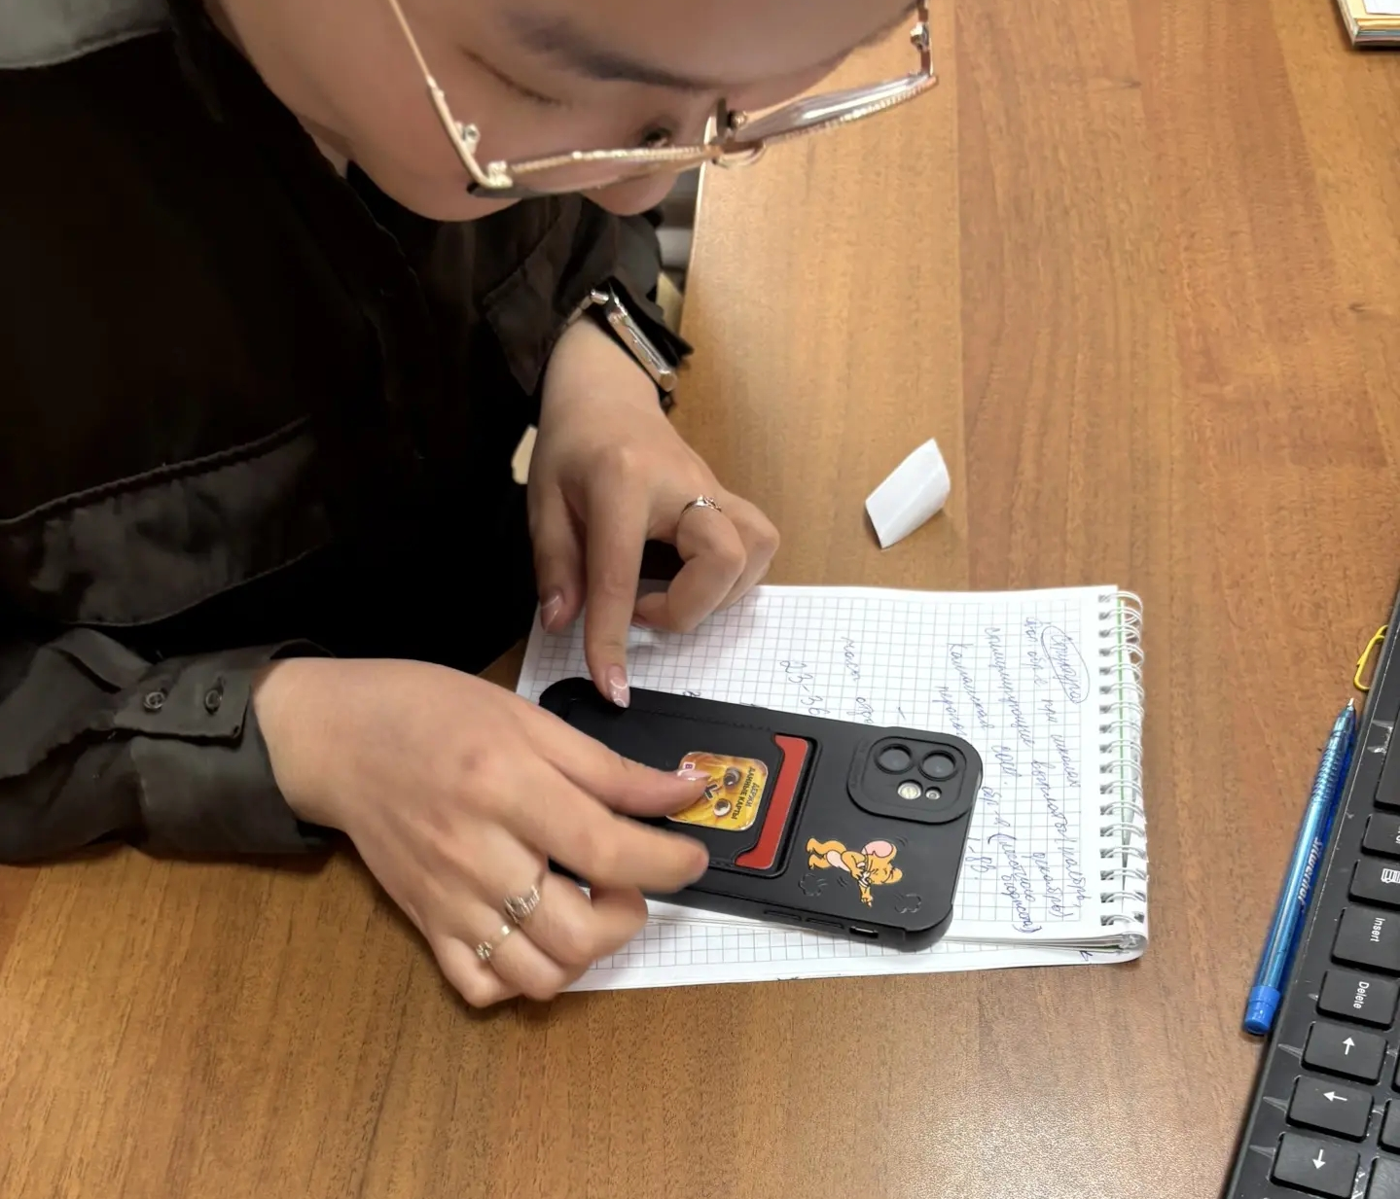
Информационно-просветительский проект «Мурлыкаем о безопасности: котята против кибермошенников.»
изготовлены 3D-наклейки
организованы лекции, игры, интерактивы, акции по распространению наклеек
Охват: 8000 человек

